Slide 1
Весенние заботы птиц

Slide 2

Признаки весны
Весна
Потеплело
День стал длинее и светлее
ПОЯВИЛИСЬ ПЕРВЫЕ ЦВЕТЫ
Лёд расстаял
Птицы прилетели

Slide 3
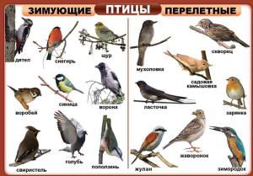

Slide 4
Отгадайте загадки!

Slide 5
Всех перелетных птиц черней,
Чистит пашню от червей,
Взад – вперед по пашне вскачь,
А зовётся птица ….

Slide 6
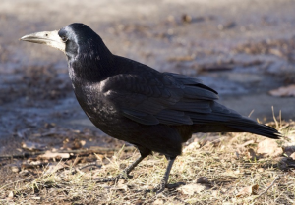
грач

Slide 7
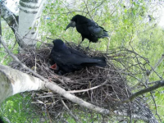
Гнездо грача напоминает разлохмаченную шапку. Грачи строят гнезда из сучьев, а внутри выстилают сухой травой

Slide 8
Он прилетает каждый год
Туда, где домик его ждет.
Чужие песни петь умеет,
А все же голос свой имеет.

Slide 9
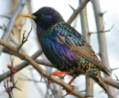
скворец

Slide 10
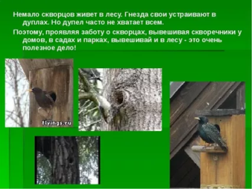
Скворушка селится в скворечниках, которые ему делают люди. Выстилает его мягким мхом, пухом

Slide 11
Прилетает к нам с теплом,
Путь проделав длинный.
Лепит домик под окном
Из травы и глины.

Slide 12
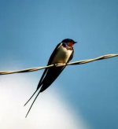
ласточка

Slide 13
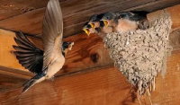

Slide 14
Маленький мальчишка
В сером армячишке
По дворам шныряет,
Крохи собирает.

Slide 15
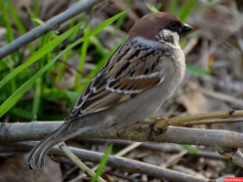
воробей

Slide 16
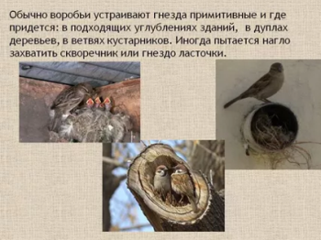

Slide 17
Гнездо своё он в поле вьёт,
Где тянутся растения,
Его и песни, и полёт
Вошли в стихотворения!

Slide 18
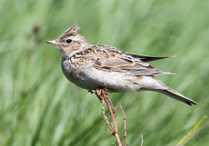
жаворонок

Slide 19
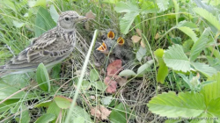

Slide 20
В лесу, под щебет, звон и свист
Стучит лесной телеграфист!
“Здорово, дрозд-приятель!”
И ставит подпись …

Slide 21
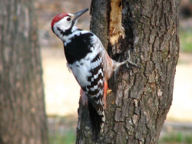
дятел

Slide 22
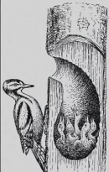

Slide 23
С желтой грудкой у окошка
Собирает шустро крошки.
Отгадайте что за птица?
Называется …

Slide 24
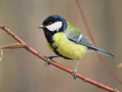
синица

Slide 25
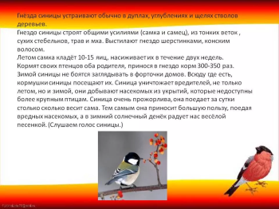

Slide 26
В лесу ночном кукует птица.
Она назвать себя боится…
Ку-ку… Ку-ку, –
Не спит опушка.
А птицу эту звать …

Slide 27
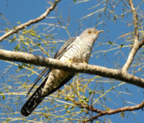
кукушка

Slide 28
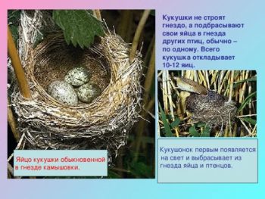

Slide 29
Всю ночь летает –
Мышей добывает,
А станет светло –
Спать летит в дупло.

Slide 30
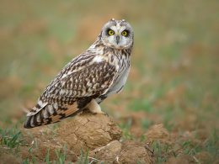
сова

Slide 31
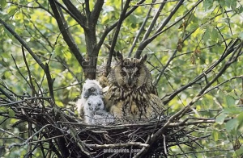
Сова любит селиться в старых, заброшенных гнездах, в дуплах деревьев

Slide 32
Длинноногий, длинноносый,
Длинношеий, безголосый.
Он летает на охоту
За лягушками к болоту.

Slide 33
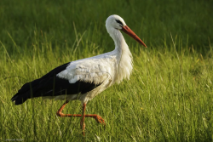
аист

Slide 34
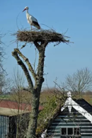
Аист устраивает гнездо на видном месте — крыше дома, высоком дереве или столбе. Гнездо он складывает из больших прутьев и веток.

